Slide 1





Slide 2




Slide 3
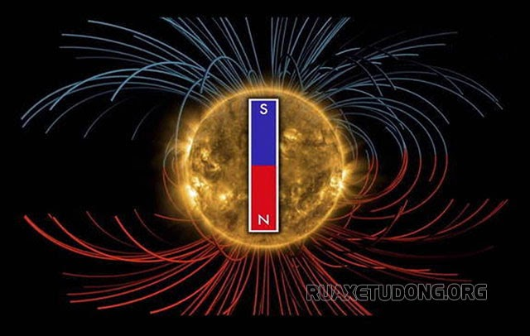


Slide 4

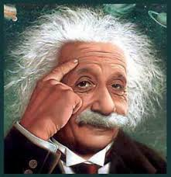
Albert Einstein (14 tháng 3 năm 1879 – 18 tháng 4 năm 1955) là nhà vật lý người Mỹ gốc Đức – Do Thái. Là một nhà khoa học thiên tài đã khiến cho cả thế giới phải ngả mũ thán phục. Ống chính là người đã đưa ngành vật lý lên một tầm cao mới và đưa lý thuyết vào trong những phát minh thực tiễn.

Slide 5

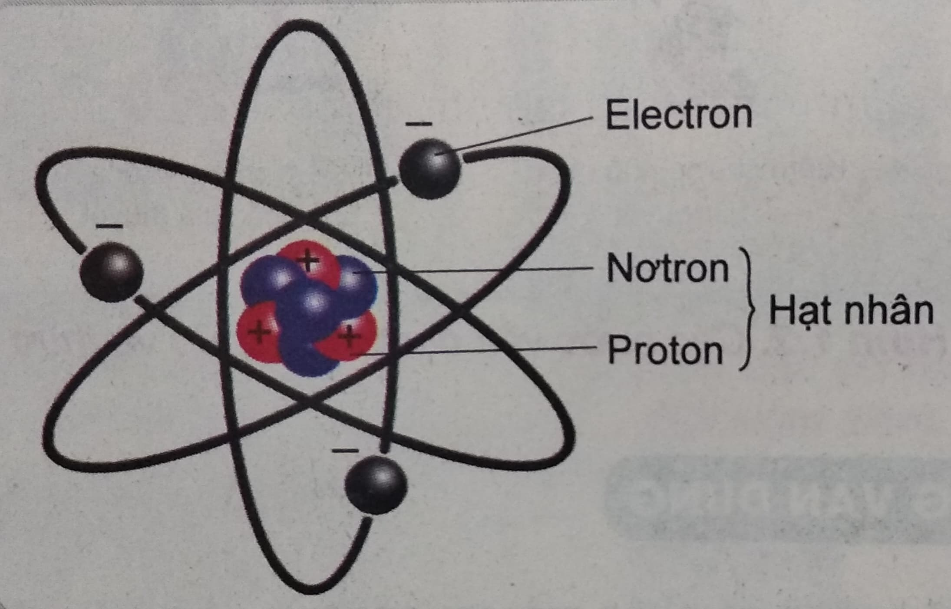
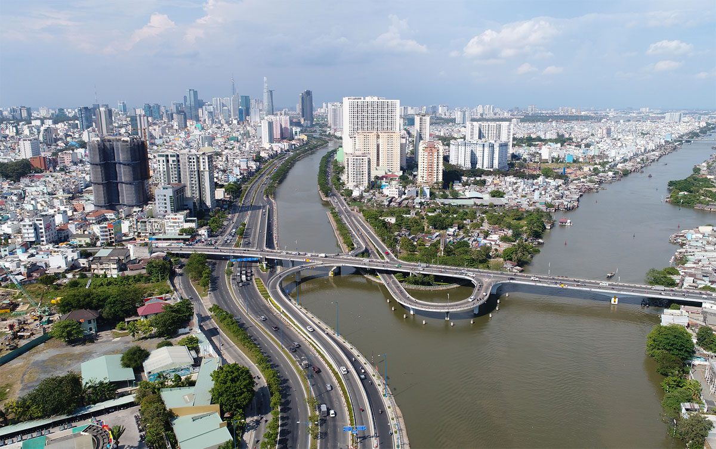
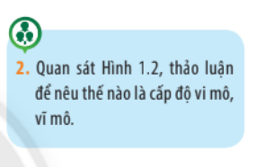

Slide 6
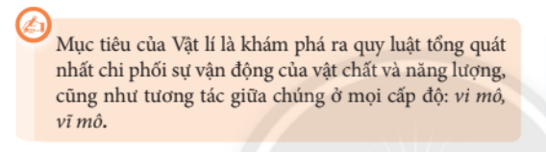


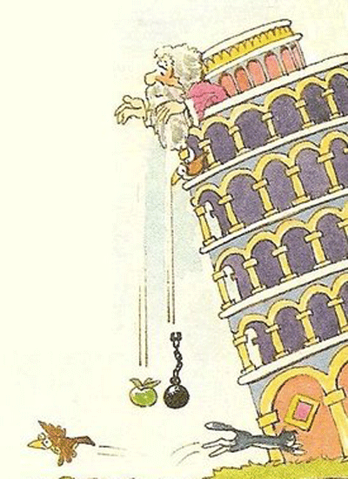

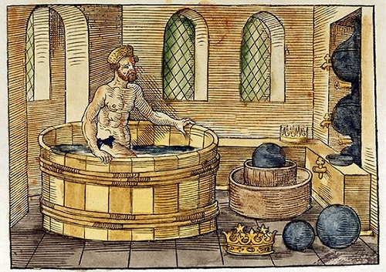

Slide 7

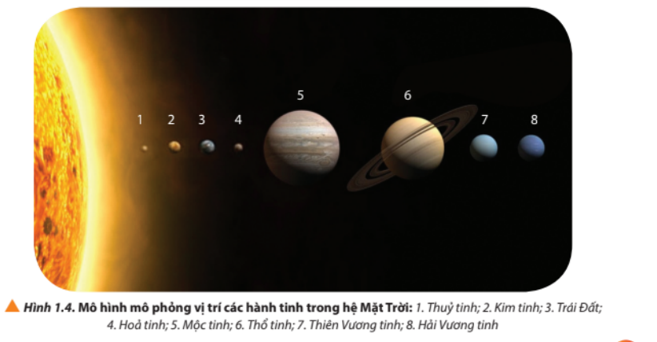

Slide 8
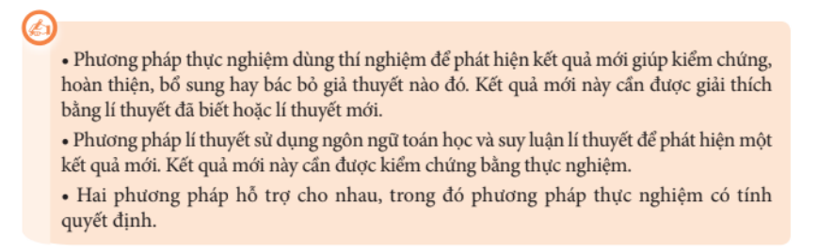

Slide 9
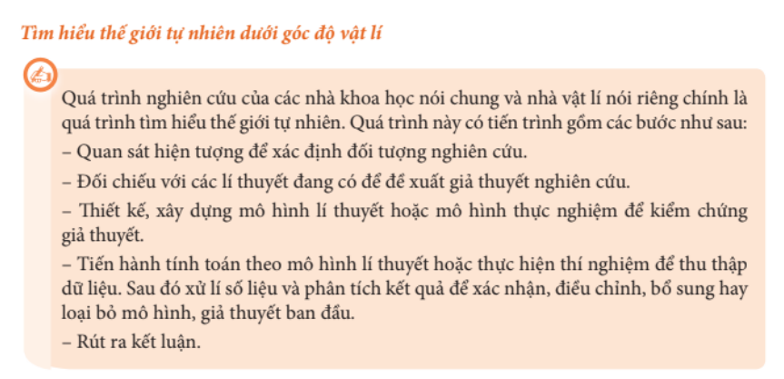

Slide 10



Thông tin liên lạc

Slide 11
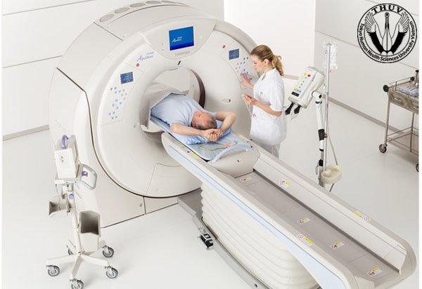

-Y tế:

Slide 12


- Công Nghiệp:

Slide 13


- Nông nghiệp

Slide 14
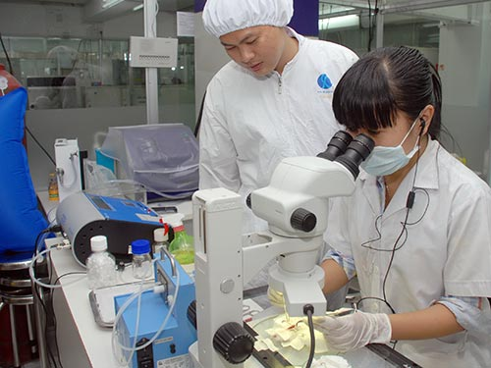

- Nghiên cứu khoa học:

Slide 15
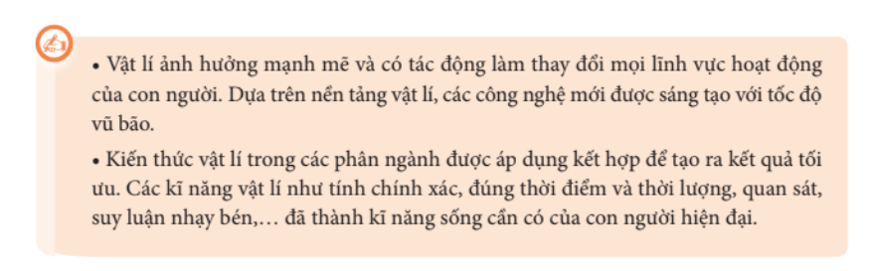

Slide 16


